Slide 1
Об опыте составления упражнений для интерактивного изучения математических методов соционики
Минаев Юрий Павлович,
профессор Запорожского национального университета, кандидат физико-математических наук, выпускник Московского физико-технического института, Соросовский учитель, Отличник образования Украины, магистр соционики, автор статей по квантовой радиофизике, дидактике физики, соционике.

Slide 2
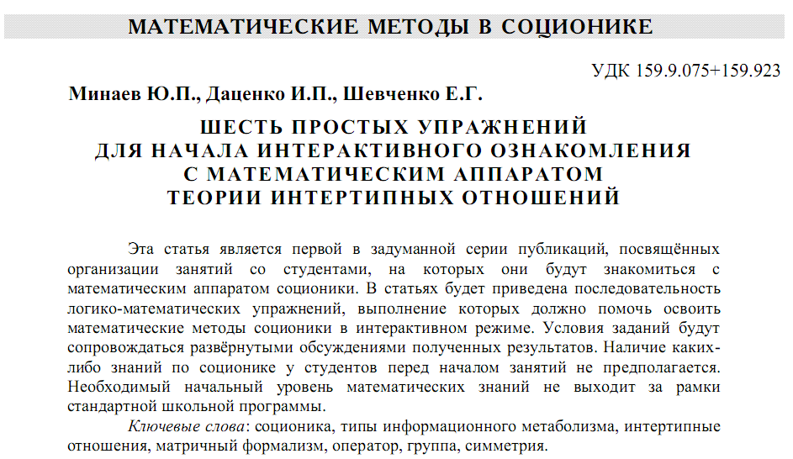
Психология и соционика межличностных отношений № 7-8, 2016

Slide 3
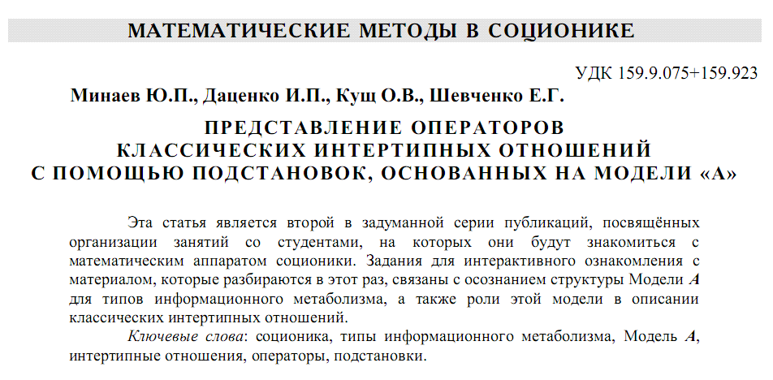
Психология и соционика межличностных отношений № 9-10, 2016

Slide 4
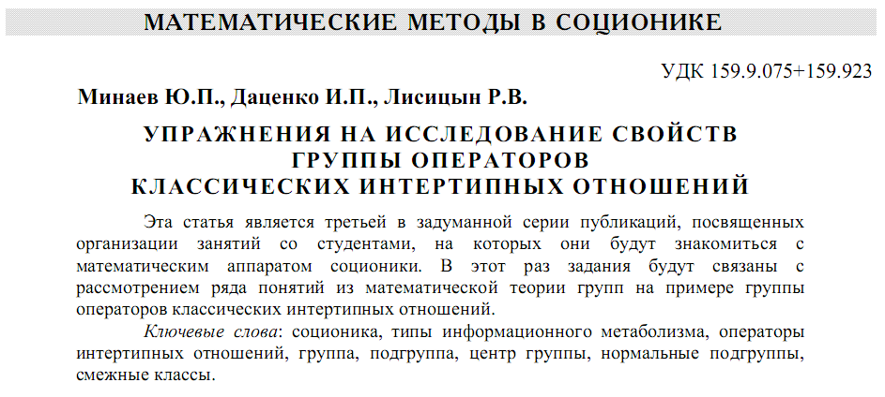
Психология и соционика межличностных отношений № 11-12, 2016

Slide 5
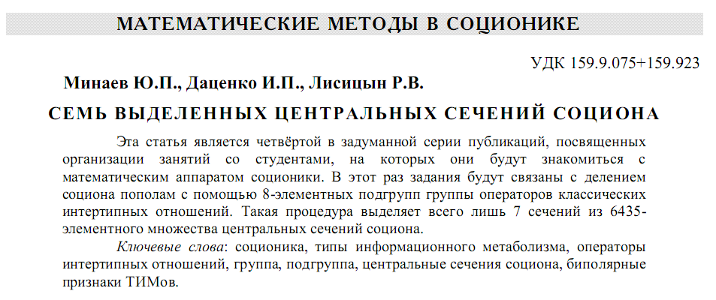
Психология и соционика межличностных отношений № 1-2, 2017

Slide 6
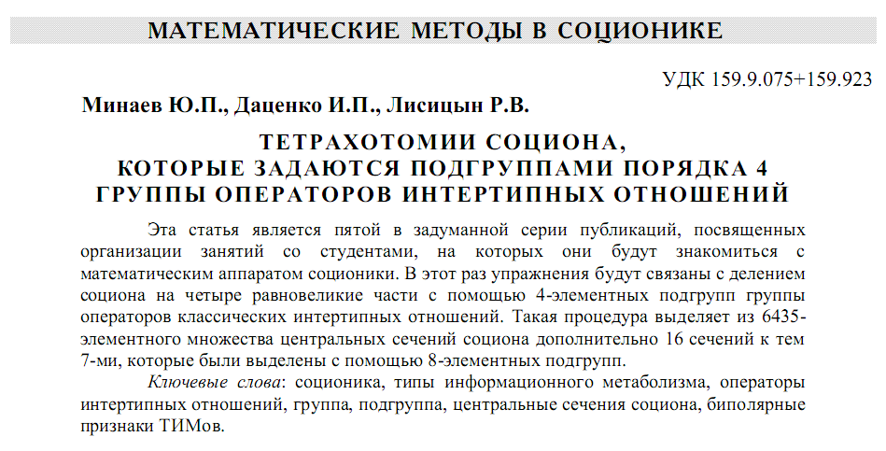
Психология и соционика межличностных отношений № 3-4, 2017

Slide 7
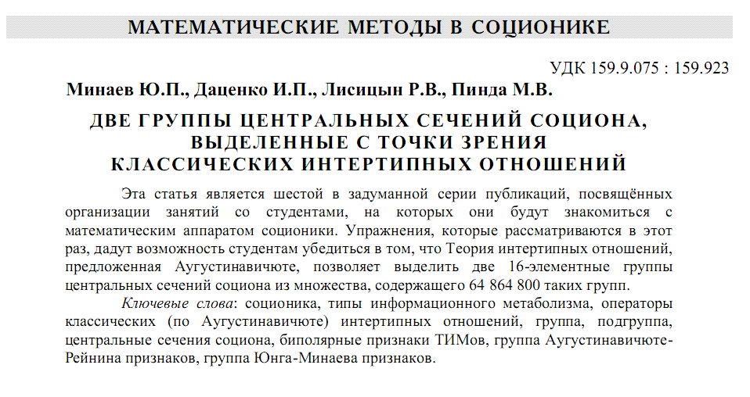
Психология и соционика межличностных отношений № 5-6, 2017

Slide 8
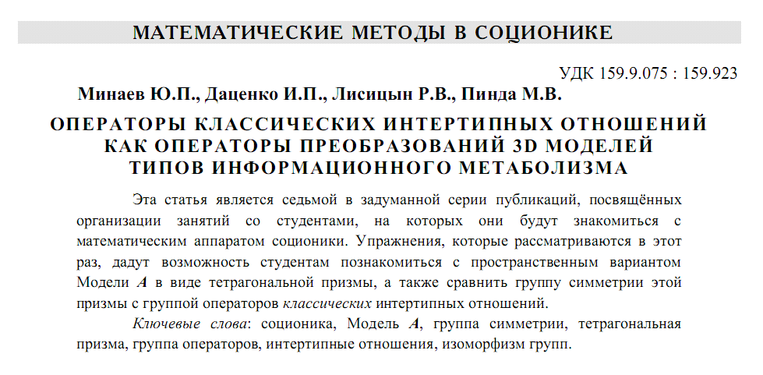
Психология и соционика межличностных отношений № 7-8, 2017

Slide 9
Спасибо за внимание!

